Slide 1
金融數據分析 與應用
2024.12.03
胡聚男

Slide 2
內容
Part1 GitHub
GitHub 帳號申請
GitHub 使用
GitHub連結使用
【HW】 上傳你的GitHub網址
Google Colab
上週作業說明
計算累積數字
將你的excel資料，轉成CSV檔上傳到GitHub
讀取資料
資料處理
Part2 Altman Zscore
Altman’s Zscore 小故事
Altman’s Zscore

Slide 3
利用 GitHub 繳交作業
(1) GitHub帳號申請
(2) GitHub上傳csv資料
(3) 利用Python從GitHub下載csv資料
(4) 至TronClass繳交連結

Slide 4
GitHub 帳號申請

Slide 5

(1) GitHub帳號申請
請先至 https://github.com/ 申請帳號 (建議使用學校信箱)

Slide 6

(1) GitHub帳號申請
點選SIGN UP，註冊github帳號 (建議使用學校信箱)，按下「Continue」

Slide 7

(1) GitHub帳號申請
設定密碼，按下「Continue」

Slide 8

(1) GitHub帳號申請
設定使用者名稱，按下「Continue」

Slide 9
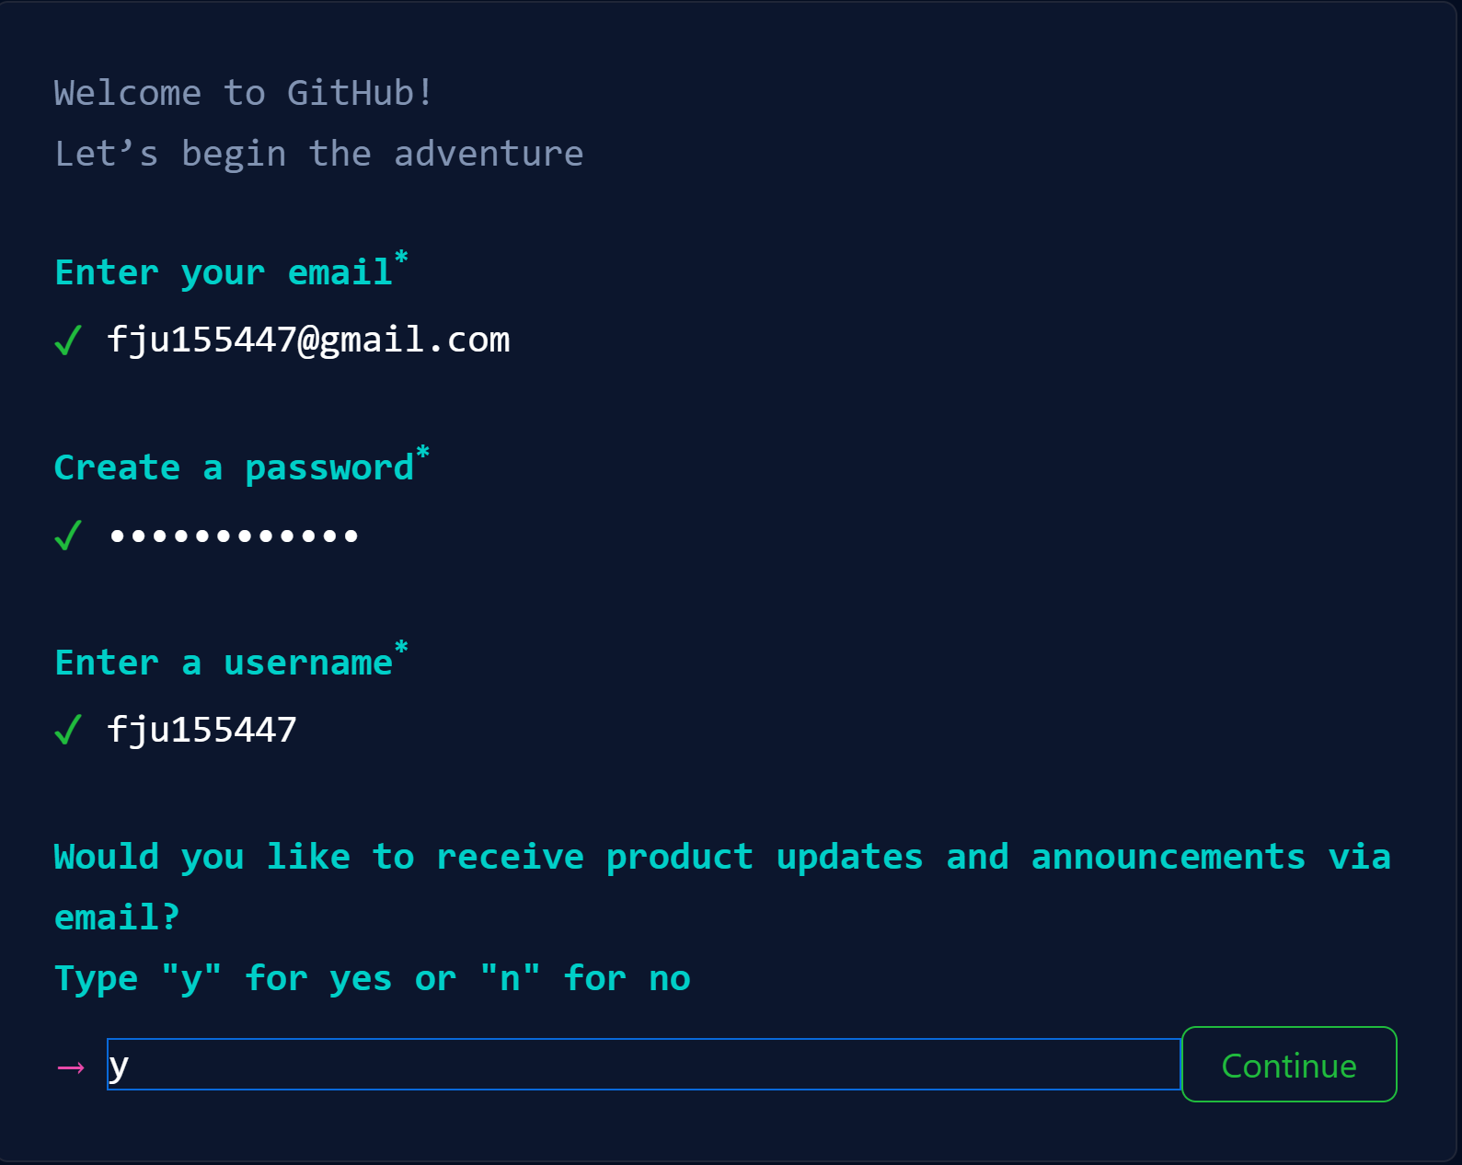
(1) GitHub帳號申請
選擇是否要接收產品更新與相關資訊 (y/n)，按下「Continue」後，
驗證是否為真人

Slide 10

(1) GitHub帳號申請

Slide 11

(1) GitHub帳號申請
按下「Create Account」

Slide 12

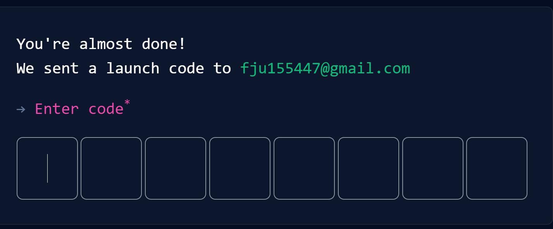
(1) GitHub帳號申請
到註冊信箱，完成帳號申請

Slide 13

(1) GitHub帳號申請
正式使用前，需要輸入使用情境資訊

Slide 14

(1) GitHub帳號申請

Slide 15

(1) GitHub帳號申請
選取免費 (free) 的計價方式

Slide 16
GitHub 作業繳交方式 -- 以GitHub履歷為例

Slide 17

GitHUB履歷範例
https://github.com/joechen0730/Resume

Slide 18
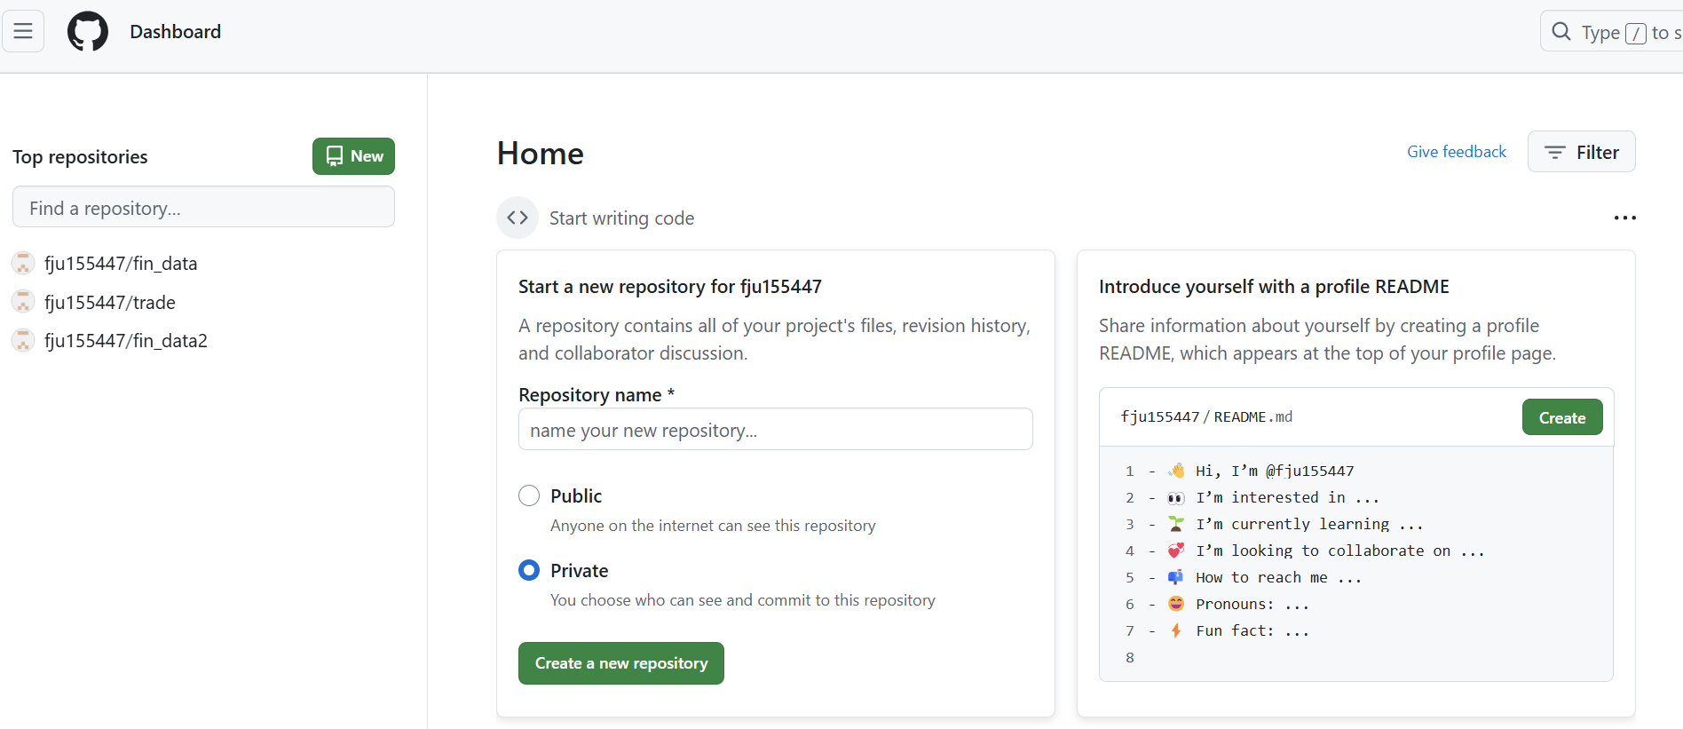
GitHUB履歷

Slide 19
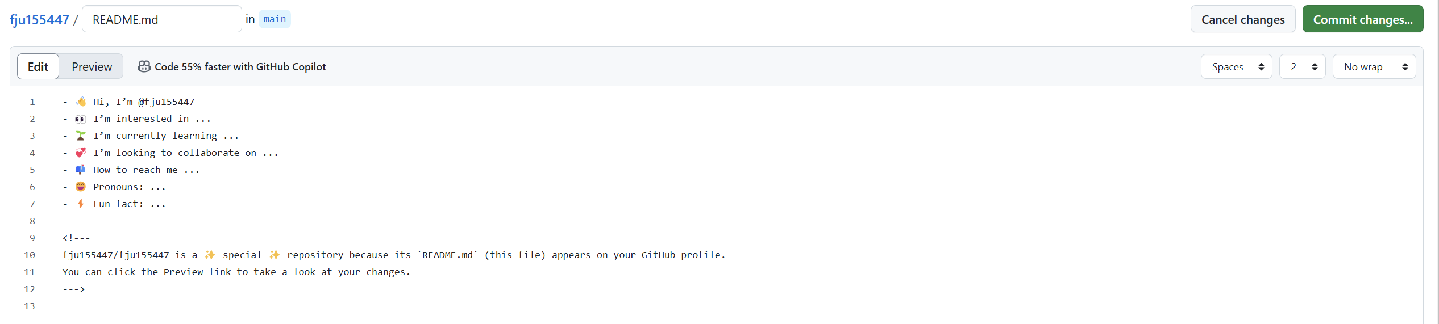
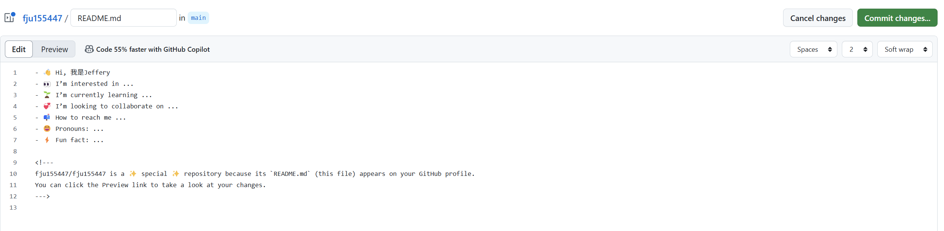

Slide 20
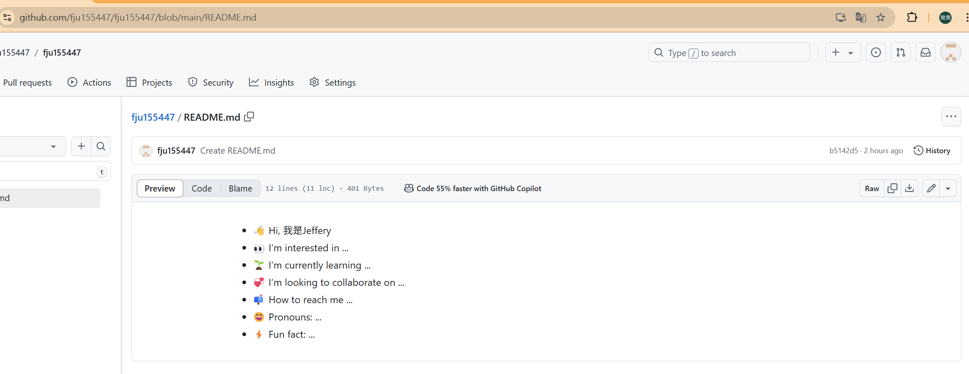
找到你的GitHub履歷網址
https://github.com/fju155447/fju155447/blob/main/README.md

Slide 21
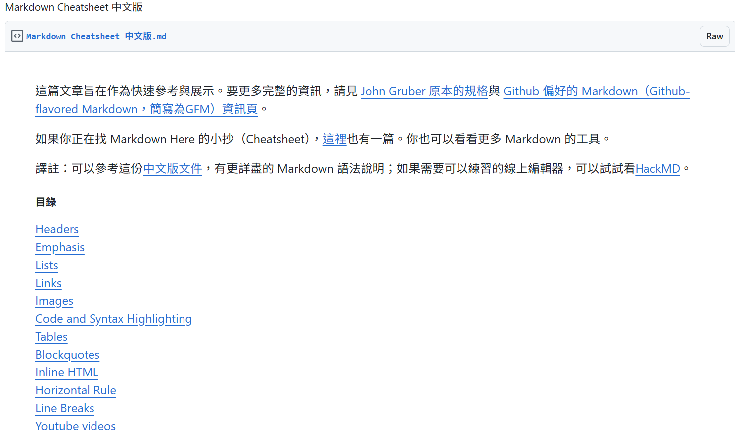
如何建構更好看的履歷
https://gist.github.com/billy3321/1001749662c370887c63bb30f26c9e6e

Slide 22
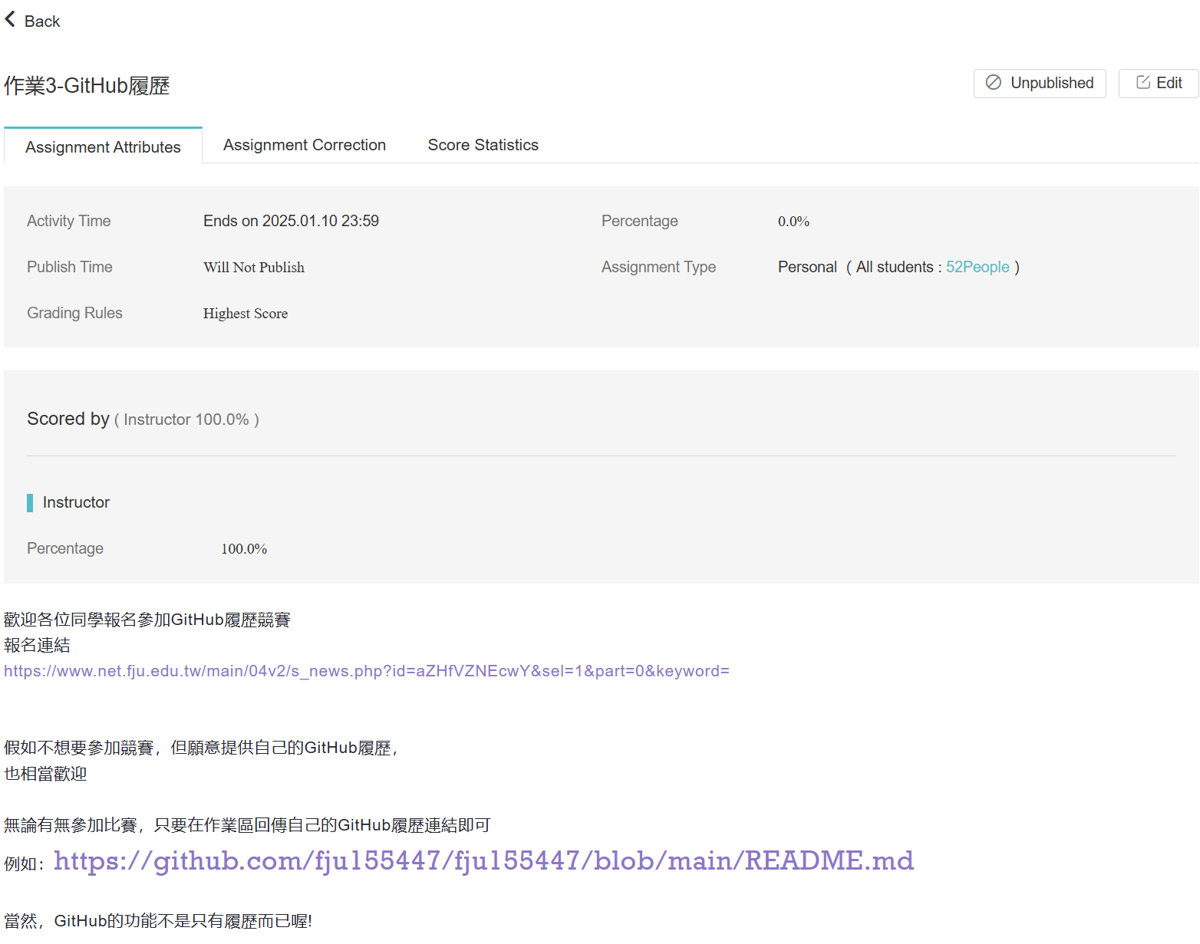
繳交作業─回傳連結

Slide 23
撰寫Python指令 使用Colab

Slide 24
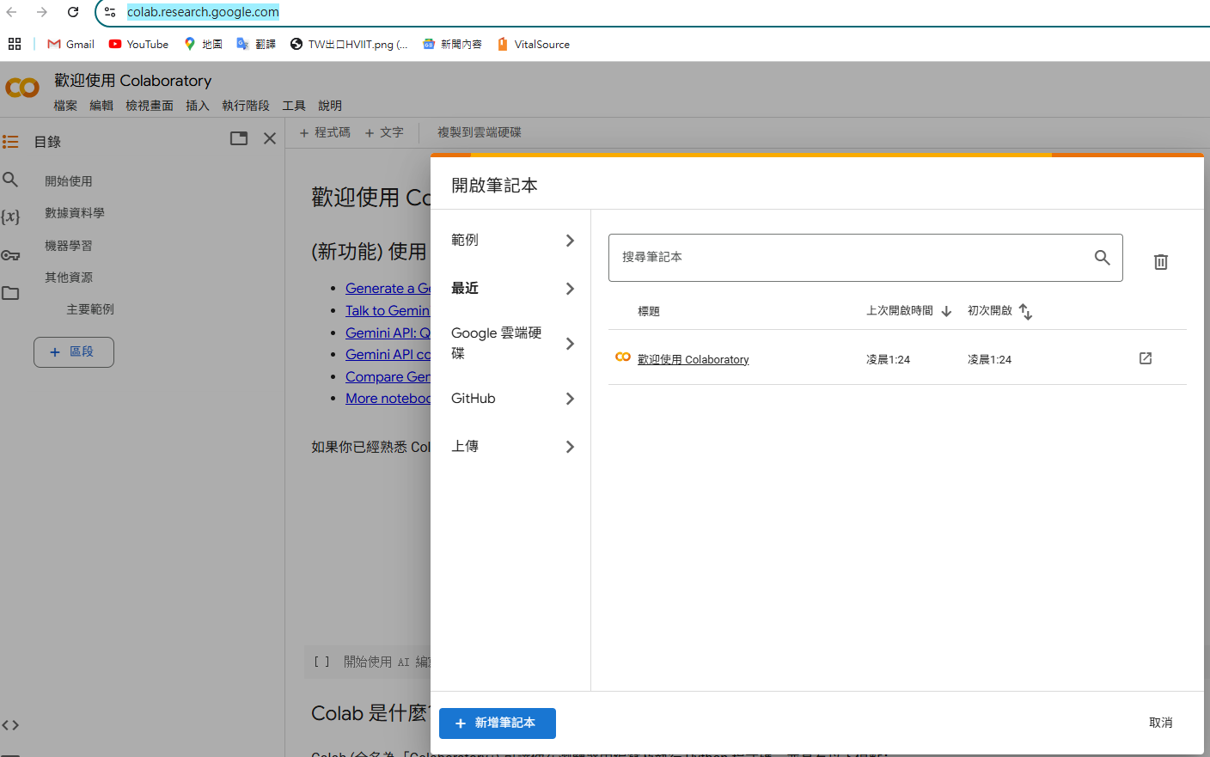
進入Colab，點擊「+新增筆記本」
https://colab.research.google.com/

Slide 25
上週作業說明
存量，stock
流量，flow
累計
公司 | 年/月 | 季別 | 合併(Y/N) | 月份 | 幣別 | 資產總額 | 營業收入淨額
1101 台泥 | 2023/12 | 4 | Y | 12 | NTD | 469,438,522 | 109,314,335
1101 台泥 | 2023/09 | 3 | Y | 09 | NTD | 472,917,462 | 80,966,464
1101 台泥 | 2023/06 | 2 | Y | 06 | NTD | 456,341,649 | 53,964,171
1101 台泥 | 2023/03 | 1 | Y | 03 | NTD | 461,648,368 | 26,295,929
非累計
公司 | 年/月 | 季別 | 合併(Y/N) | 單季(Q)/單半年(H) | 月份 | 幣別 | 資產總額 | 營業收入淨額
1101 台泥 | 2023/12 | 4 | Y | Q | 12 | NTD | 469,438,522 | 28,347,871
1101 台泥 | 2023/09 | 3 | Y | Q | 09 | NTD | 472,917,462 | 27,002,293
1101 台泥 | 2023/06 | 2 | Y | Q | 06 | NTD | 456,341,649 | 27,668,242
1101 台泥 | 2023/03 | 1 | Y | Q | 03 | NTD | 461,648,368 | 26,295,929

Slide 26
上週作業說明
流量的累積數字可由非累積數字計算
28347871
27002293
27668242
26295929
累積 | 非累積
Acc_Q1 = | Q1
Acc_Q2 = | Q1+Q2
Acc_Q3 = | Q1+Q2+Q3
Acc_Q4 = | Q1+Q2+Q3+Q4

Slide 27
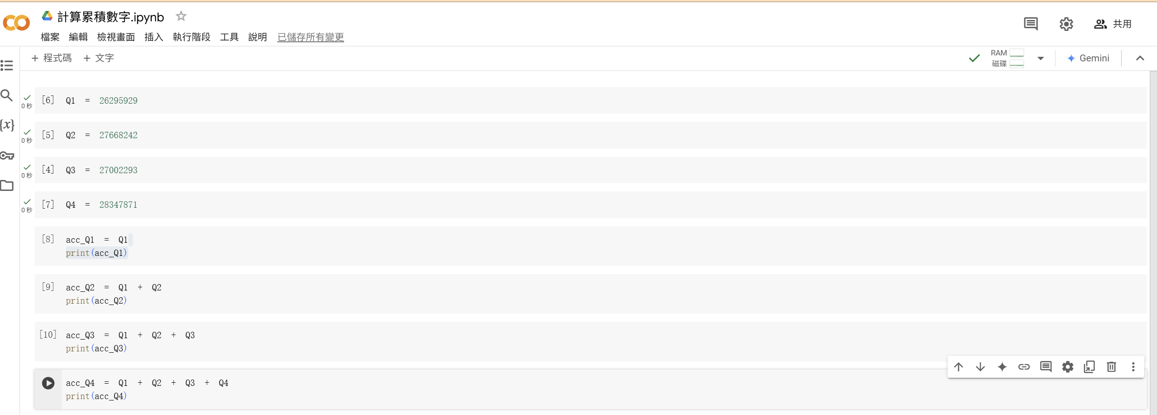
簡單計算程式撰寫

Slide 28
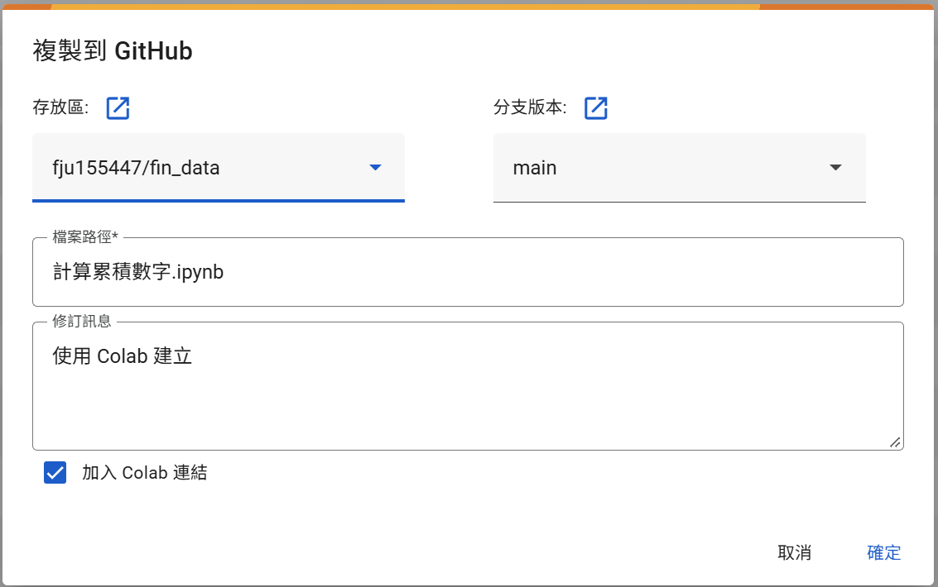
在GITHUB中儲存副本

Slide 29
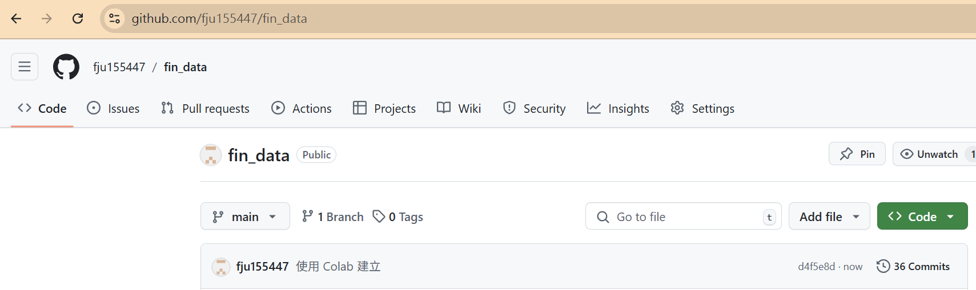
是不是沒有這個儲存庫呢?

Slide 30
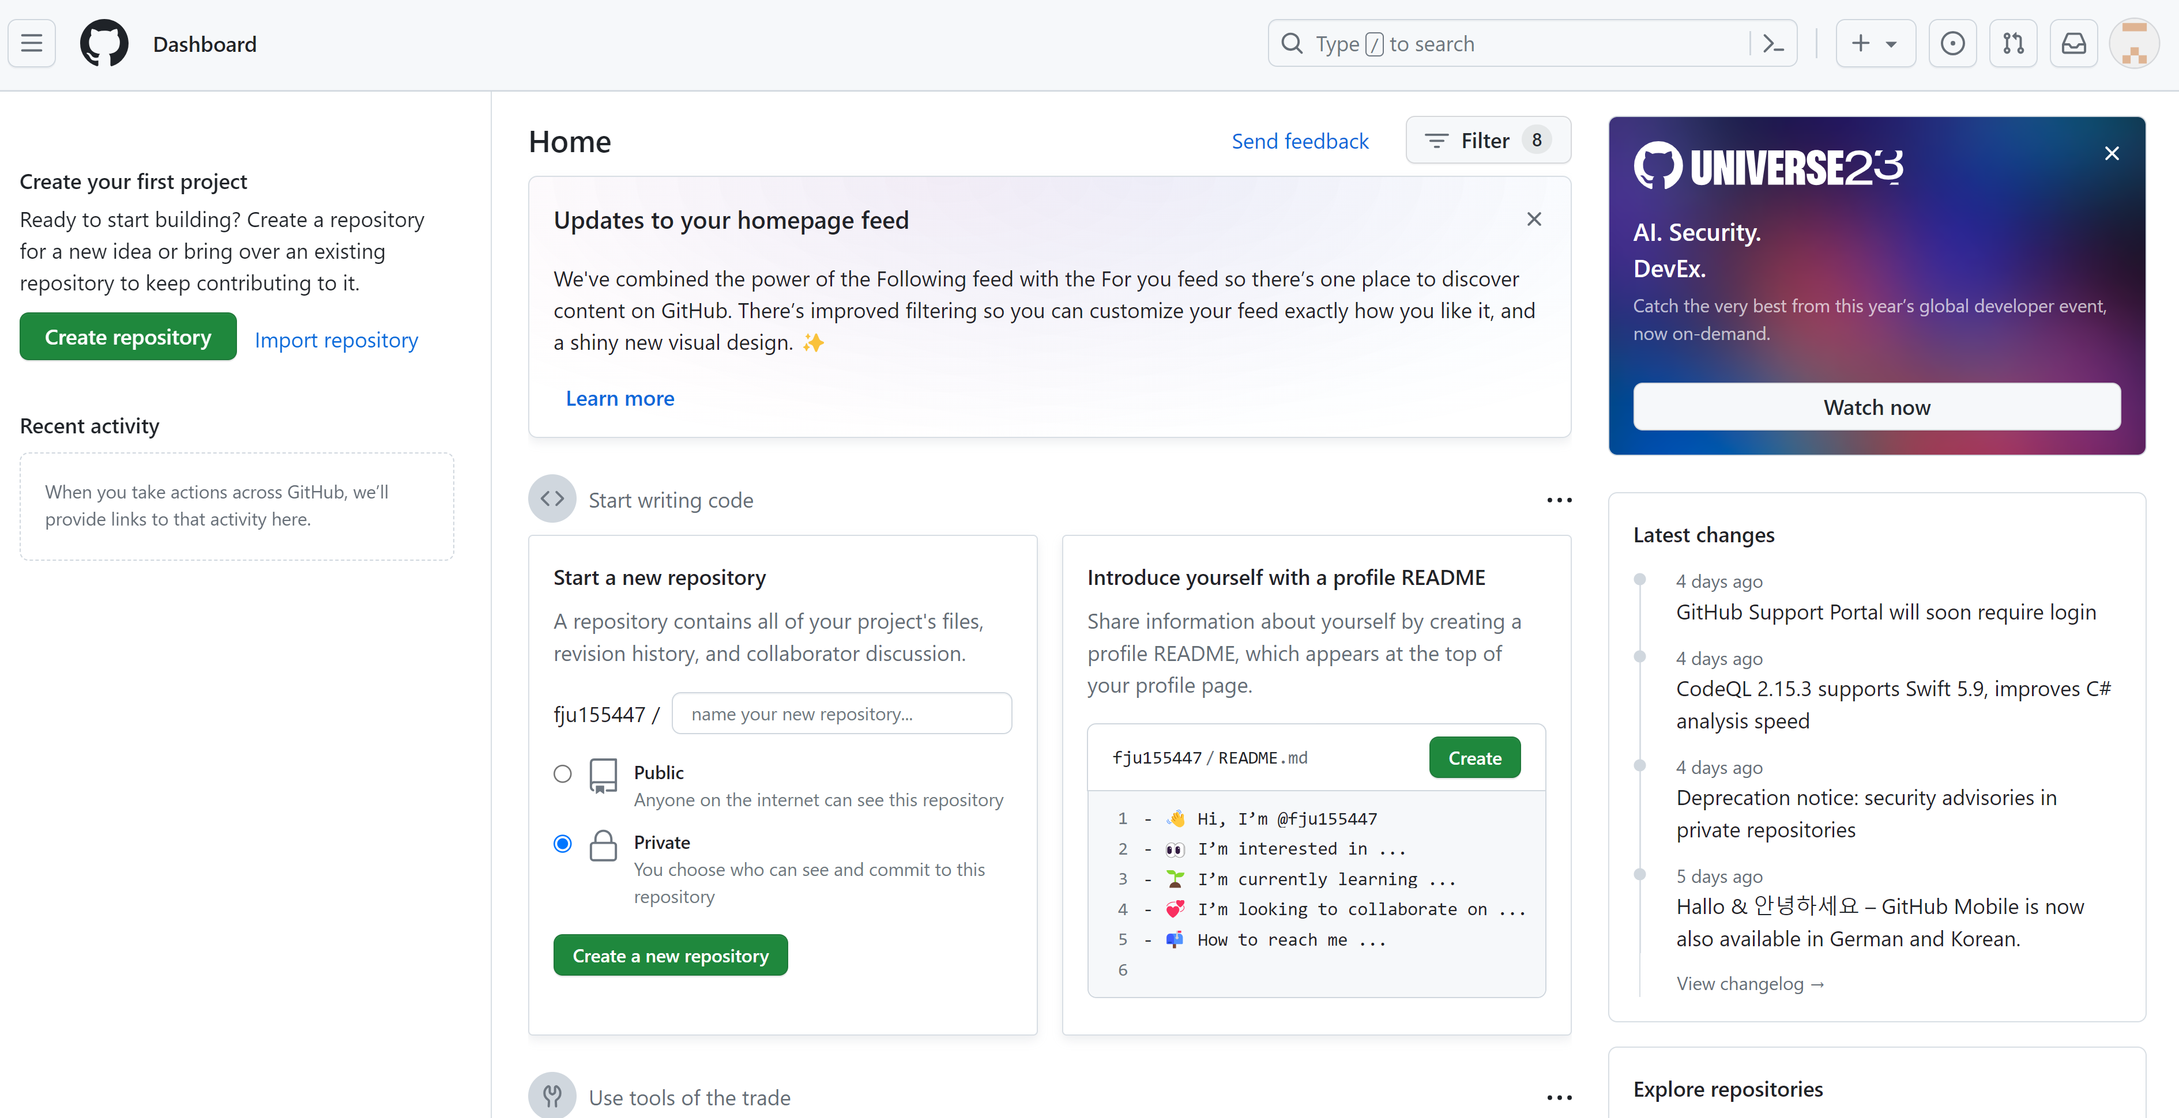
建構儲存庫 -- 進入首頁畫面

Slide 31
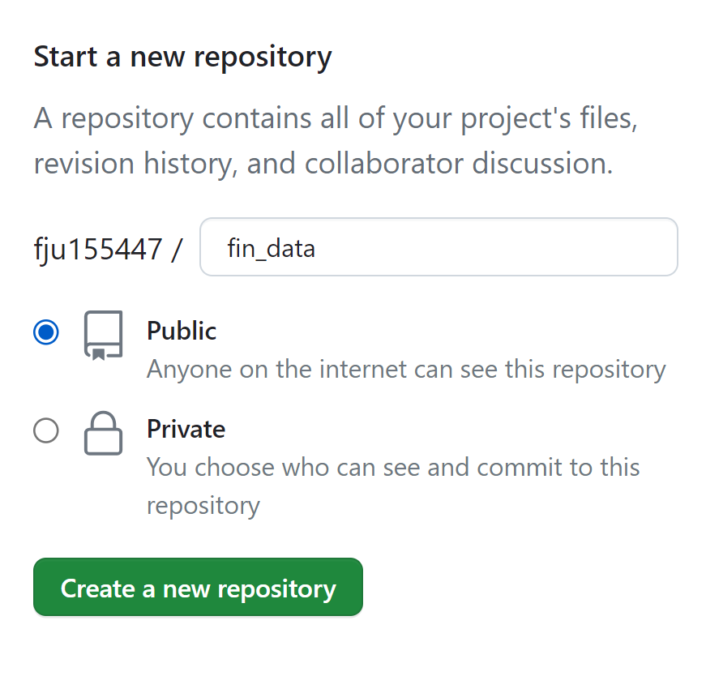
建構儲存庫 --命名儲存庫
建立新的儲存庫，命名為「fin_data」
讓任何人都可以從中下載所需的資料

Slide 32
作業繳交
在該儲存庫找到.IPYNB檔，並點開來

Slide 33
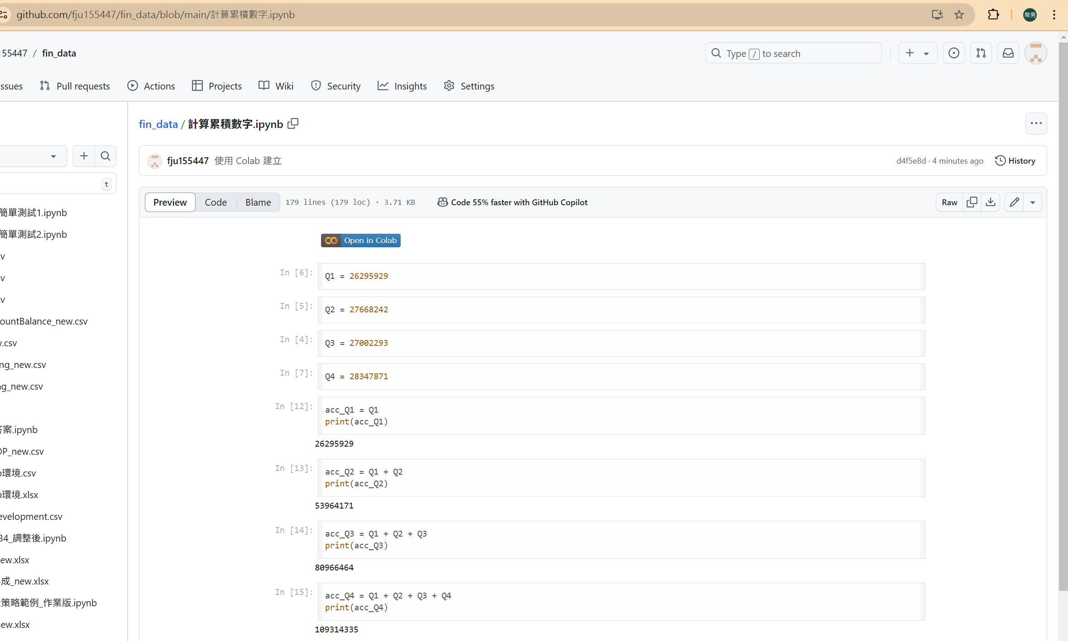

Slide 34
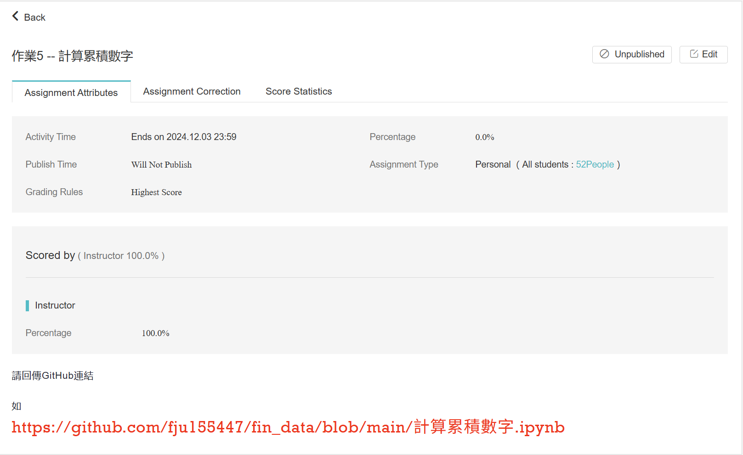
請回傳中文連結!
https://github.com/fju155447/fin_data/blob/main/%E8%A8%88%E7%AE%97%E7%B4%AF%E7%A9%8D%E6%95%B8%E5%AD%97.ipynb
https://github.com/fju155447/fin_data/blob/main/計算累積數字.ipynb

Slide 35
撰寫Python指令 讀取GitHub的CSV檔

Slide 36
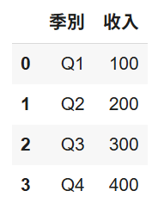
假設不直接讀取CSV檔， 要怎樣輸入一個資料表?
指令 | 說明
import pandas as pd | 匯入pandas套件 https://pandas.pydata.org/
data = { "季別": ["Q1", "Q2", "Q3", "Q4"], "收入": [100, 200, 300, 400] } | 輸入資料
df = pd.DataFrame(data) | 轉成資料表
df | 顯示資料表

Slide 37
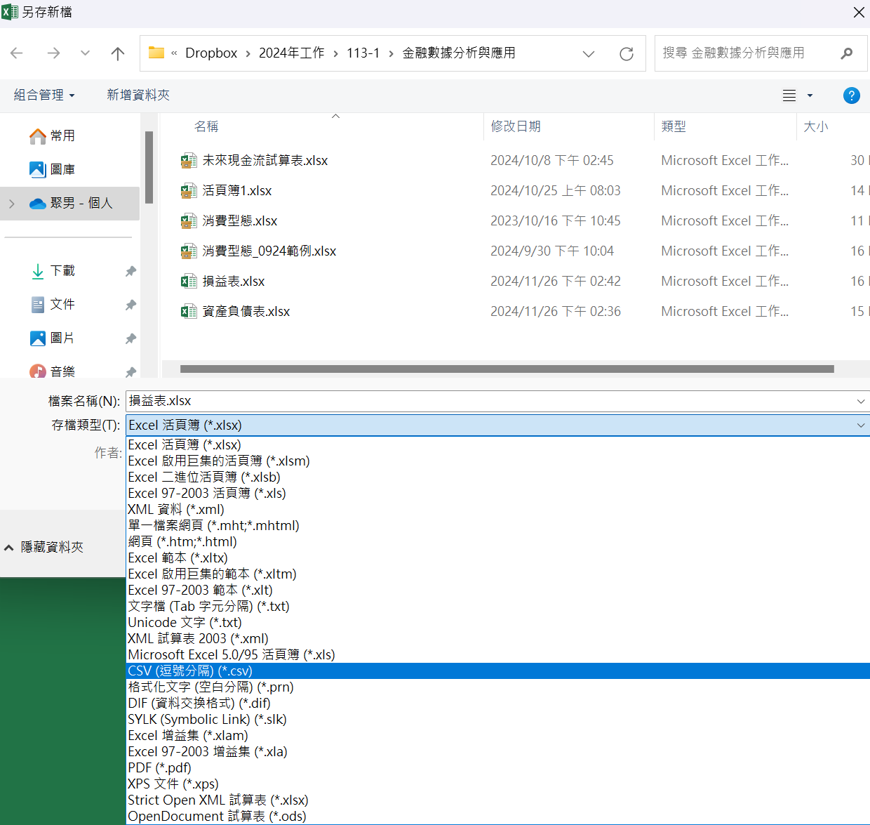
將excel檔轉成csv檔
開啟要轉換的excel檔
選擇『檔案』→ 『另存新檔』→『.csv』

Slide 38
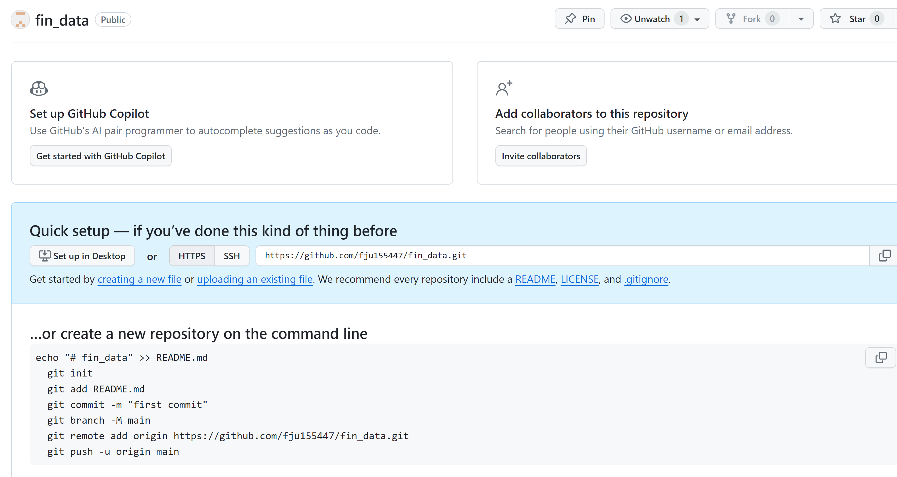
上傳檔案
儲存庫初始畫面
點選
Uploading an existing file

Slide 39
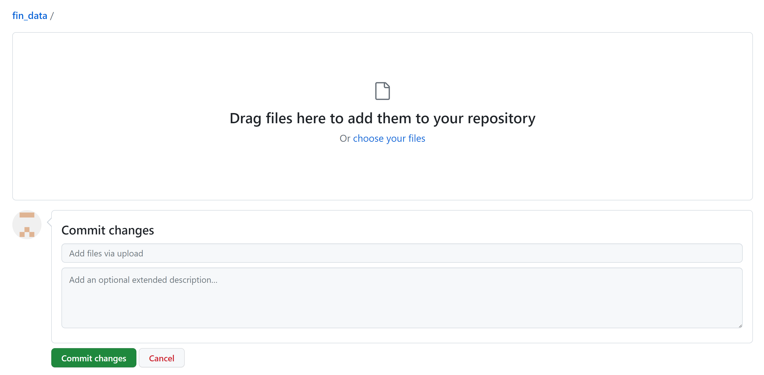
(2) GitHub上傳excel與csv資料
上傳資料區
(是否和Google雲端相似?)

Slide 40
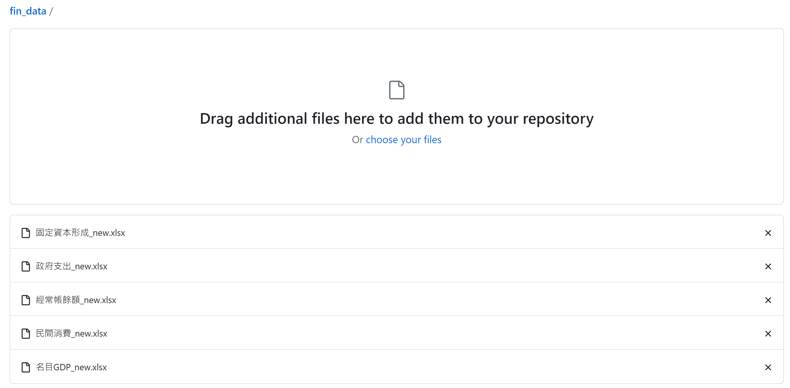
過去範例
由於大家所需要的總經資料皆一致，因此以作業3為例，
我先將資料上傳到「fju155447/fin_data/」

Slide 41
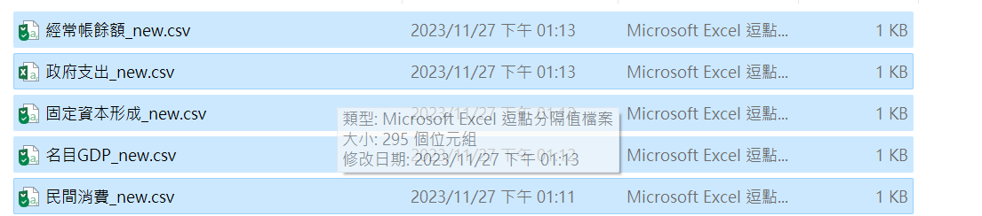
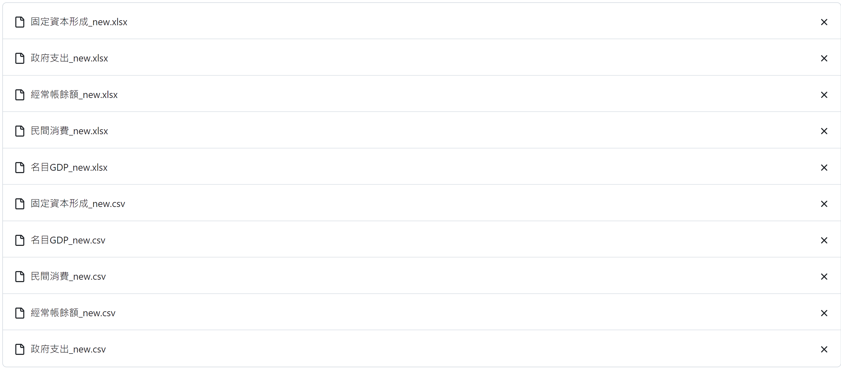
過去範例
由於大家所需要的總經資料皆一致，因此以作業3為例，
我先將資料上傳到「fju155447/fin_data/」

Slide 42
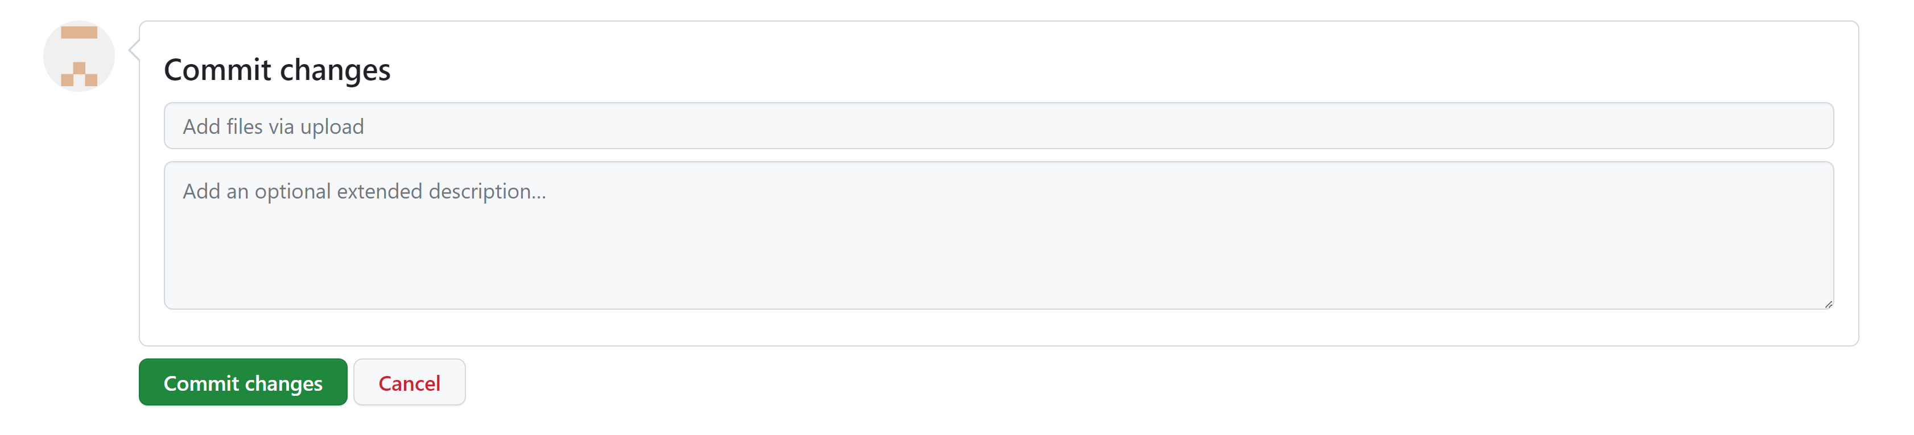
過去範例
按下「commit changes」，完成資料上傳

Slide 43
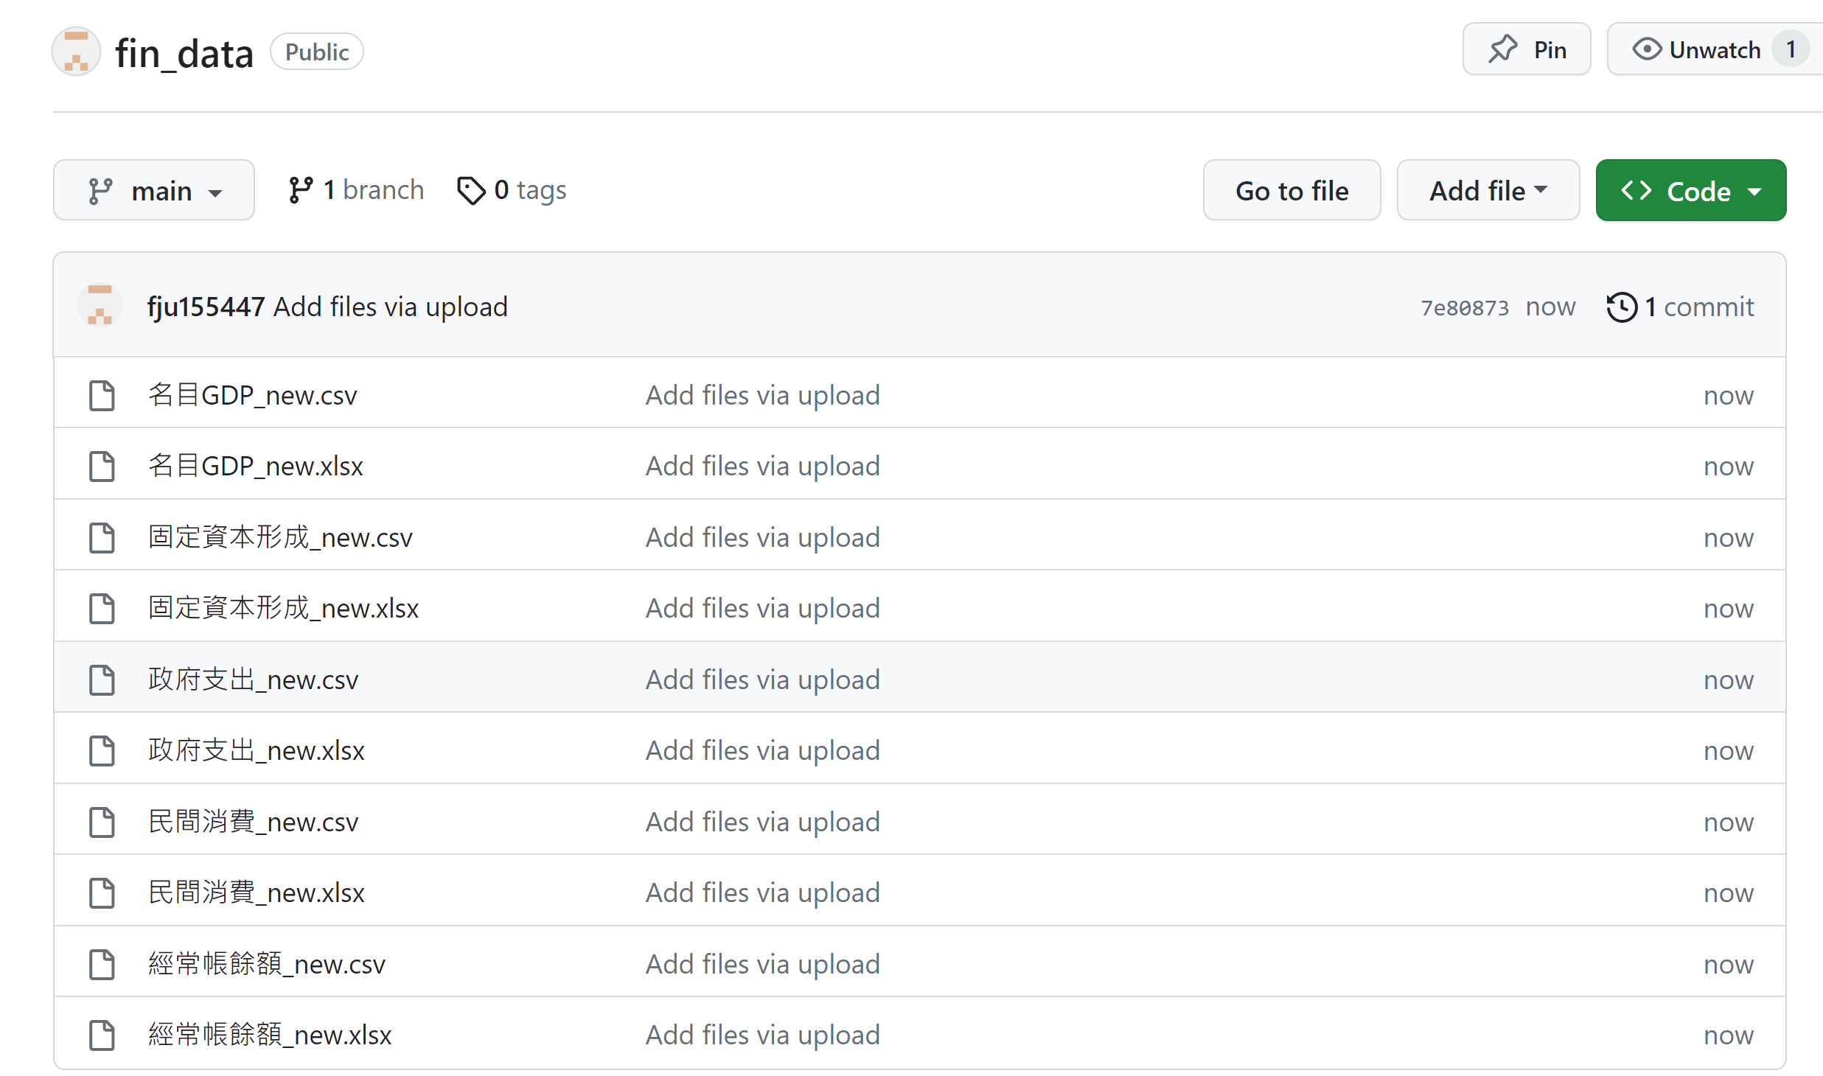
過去範例

Slide 44

過去範例
查看檔案在網路上的連結
以名目GDP_new.csv為例，點選檔案連結

Slide 45
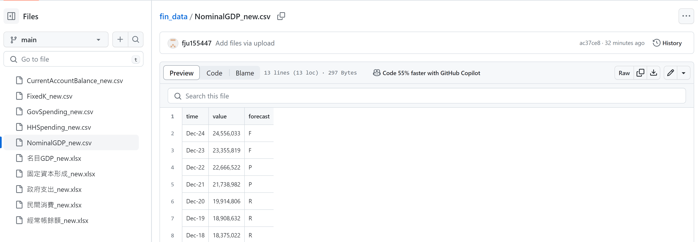
過去範例
https://github.com/fju155447/fin_data/blob/main/名目GDP_new.csv
注意，此URL連結並非Python讀取資料的位置，但是可以到右上角的「…」刪除以上傳的檔案

Slide 46
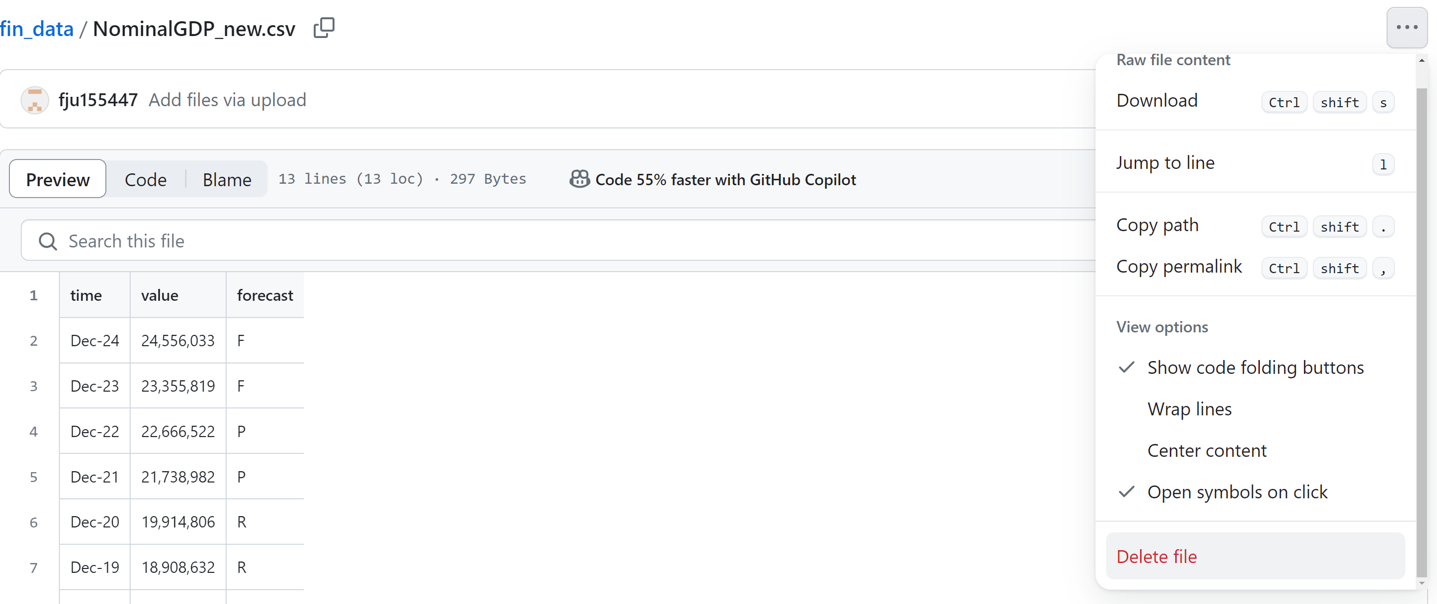
過去範例
補充：刪除已上傳的檔案

Slide 47
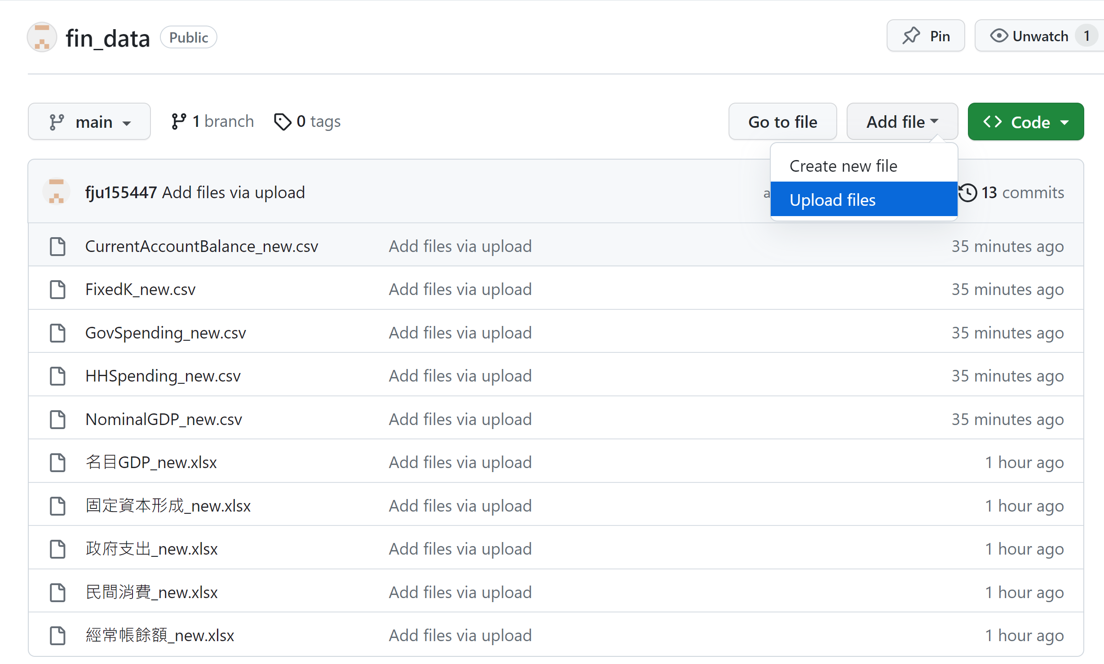
(3) 利用Python從GitHub下載csv資料
補充：上傳其他檔案

Slide 48
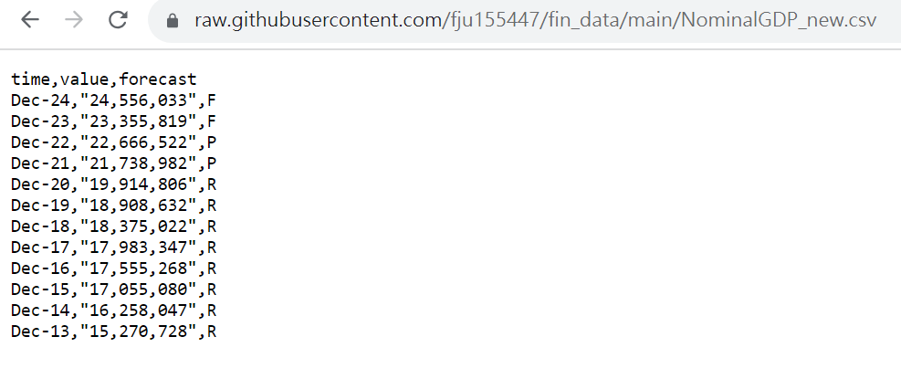
確認csv檔連結

Slide 49
請根據資產負債表與損益表csv檔的位置，繳交資料
應該要提供raw content (https://raw.githubusercontent.com) 的URL!!如下
GITHUB檔案名稱 | Raw content URL
NominalGDP_new.csv (名目GDP_new) | https://raw.githubusercontent.com/fju155447/fin_data/main/NominalGDP_new.csv

Slide 50
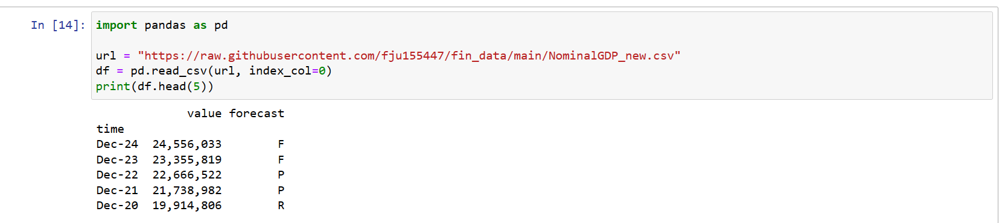
(3) 利用Python從GitHub下載csv資料
請利用Python下載GitHub上的CSV資料
試於Colab寫入下方程式，查看結果
import pandas as pd url = "https://raw.githubusercontent.com/fju155447/fin_data/main/NominalGDP_new.csv" df = pd.read_csv(url, index_col=0) print(df.head(5))

Slide 51
Altman Zscore

Slide 52
【小故事】 Altman’s 建構Z-score的過程

Slide 53
Altman’s 建構Z-score的過程
Altman, E. I. (1968). Financial ratios, discriminant analysis and the prediction of corporate bankruptcy. The journal of finance, 23(4), 589-609.
關鍵字
(1) Financial ratios
(2) discriminant analysis
(3) the prediction of corporate bankruptcy

Slide 54
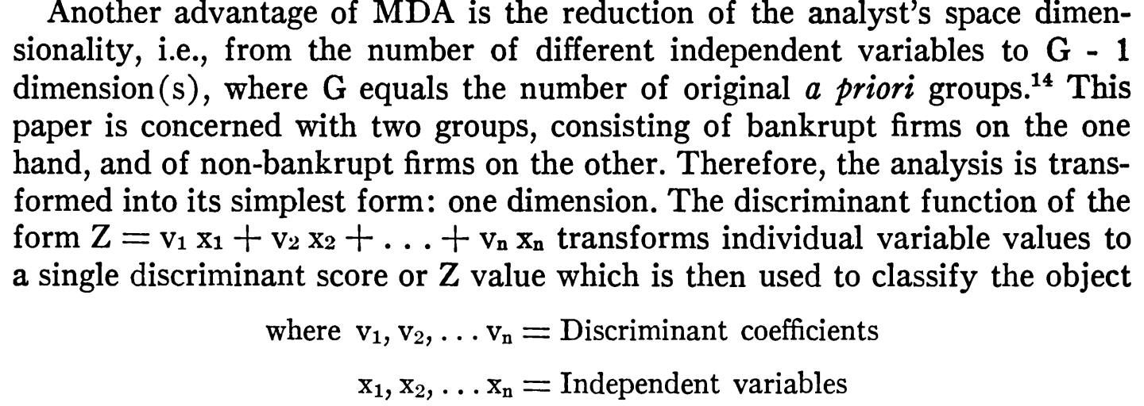
鑑別分析 (discriminant analysis)

Slide 55
建立模型步驟1
1. The initial sample is composed of sixty-six corporations with thirty-three firms in each of the two groups.
The bankrupt group (1) are manufacturers that filed a bankruptcy petition under Chapter X of the National Bankruptcy Act during the period 1946-1965.
Group 2 consisted of a paired sample of manufacturing firms chosen on a strati- fied random basis.

Slide 56
建立模型步驟2
1. After the initial groups are defined and firms selected, balance sheet and income statement data are collected.
2. Because of the large number of variables found to be significant indicators of corporate problems in past studies, a list of twenty-two potentially helpful variables (ratios) is compiled for evaluation.
3. The variables are classified into five standard ratio categories, including liquidity (流動性), profitability (獲利能力), leverage (槓桿), solvency (償債), and activity (活動) ratio.

Slide 57
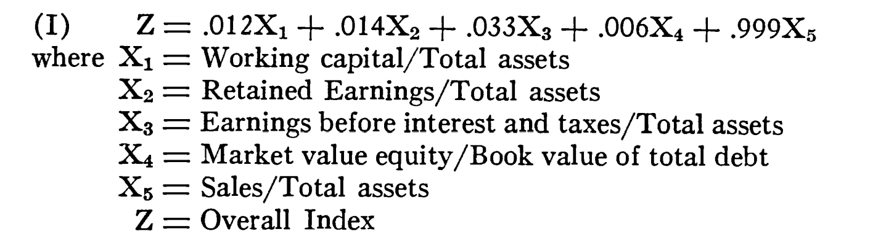
建立模型步驟3: 參數估計
X1-X5的單位為 (%)

Slide 58
結果說明
By observing those firms which have been misclassified by the discriminant model in the initial sample,
it is concluded that all firms having a Z score of greater than 2.99 clearly fall into the "non-bankrupt" sector, while those firms having a Z below 1.81 are all bankrupt. The area between 1.81 and 2.99 will be defined as the "zone of ignorance" or "gray area" because of the susceptibility to error classification (see Chart I).
Since errors are observed in this range of values, we will be uncertain about a new firm whose Z value falls within the "zone of ignorance." Hence, it is desirable to establish a guideline for classifying firms in the "gray area."

Slide 59
LOC (LABEL)
index | A | B | C | D
A | [0, “A“] | [0, “B“] | [0, “C“] | [0, “D“]
B | [1, “A“]
C | [2, “A“]
D | [3, “A“]
index
0
1
2
3
https://zhuanlan.zhihu.com/p/129898162

Slide 60
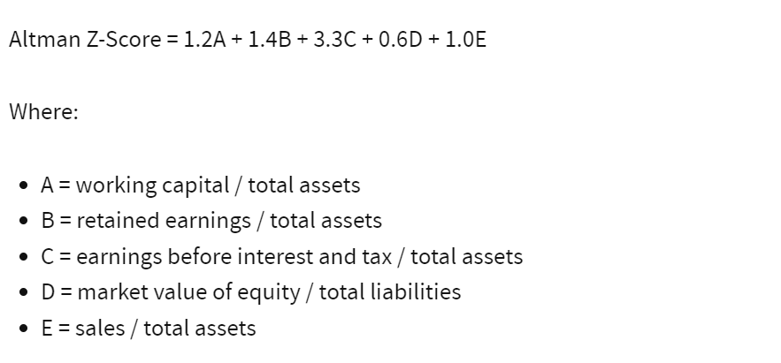
z-score
A score below 1.8 means it's likely the company is headed for bankruptcy, while companies with scores above 3 are not likely to go bankrupt

Slide 61
下周作業計算Z-score
輸入下方程式碼：
指令 | 說明
import pandas as pd df1 = pd.read_excel("C:/~/資產負債表.xlsx") df1 | 下載資產負債表，並儲存於df1變數
df1.columns | 顯示df1欄位
df2 = pd.read_excel("C:/~/損益表.xlsx") df2 | 下載損益表，並儲存於df2變數
df2.columns | 顯示df2欄位

Slide 62
下周作業計算Z-score
輸入下方程式碼：
指令 | 說明
A_1101 = (df1.loc[0,'流動資產'] - df1.loc[0,'流動負債'])/df1.loc[0,'資產總額'] | 計算A指標
B_1101 = df1.loc[0,' 保留盈餘']/df1.loc[0,'資產總額'] | 計算B指標
C_1101 = df2.loc[0,'稅前息前淨利']/df1.loc[0,'資產總額'] | 計算C指標
D_1101 = df1.loc[0,'股東權益總額']/df1.loc[0,'負債總額'] #調整分子項定義，採用股東權益帳面價值 | 計算D指標
E_1101 = df2.loc[0,'營業收入淨額']/df1.loc[0,'資產總額'] | 計算E指標
Z_score_1101 = 1.2*A_1101 + 1.4*B_1101 + 3.3*C_1101 + 0.6*D_1101 +1.0*E_1101 | 計算Z-score
Z_score_1101, A_1101, B_1101, C_1101, D_1101, E_1101 | 顯示結果

Slide 63
下周作業計算Z-score
輸入下方程式碼：
指令 | 說明
A_1102 = (df1.loc[1,'流動資產'] - df1.loc[1,'流動負債'])/df1.loc[1,'資產總額'] B_1102 = df1.loc[1,' 保留盈餘']/df1.loc[1,'資產總額'] C_1102 = df2.loc[1,'稅前息前淨利']/df1.loc[1,'資產總額'] D_1102 = df1.loc[1,'股東權益總額']/df1.loc[1,'負債總額'] #調整分子項定義，採用股東權益帳面價值 E_1102 = df2.loc[1,'營業收入淨額']/df1.loc[1,'資產總額'] Z_score_1102 = 1.2*A_1102 + 1.4*B_1102 + 3.3*C_1102 + 0.6*D_1102 +1.0*E_1102 Z_score_1102, A_1102, B_1102, C_1102, D_1102, E_1102 | 計算A指標 計算B指標 計算C指標 計算D指標 計算E指標 計算Z-score 顯示結果

